Slide 1
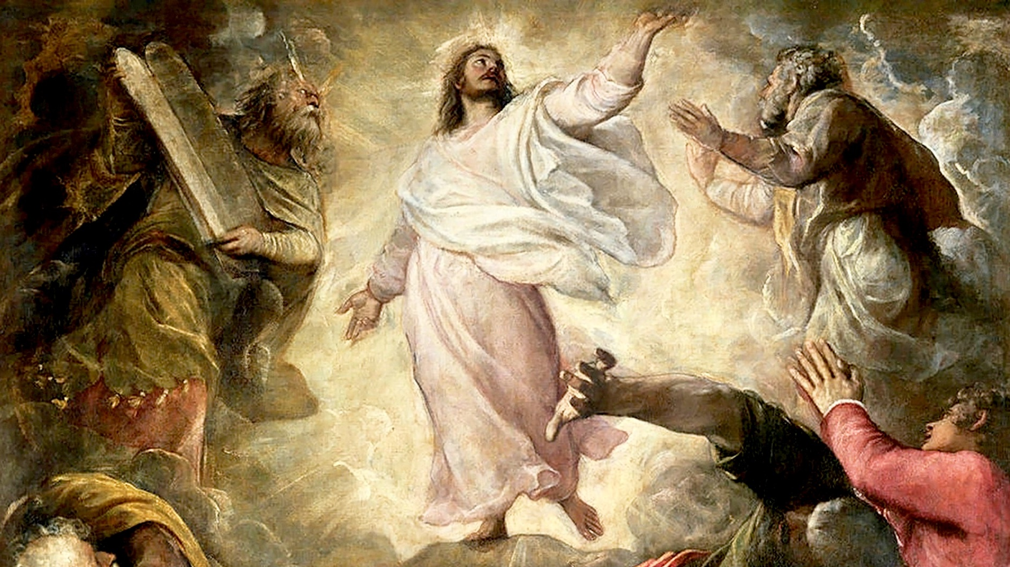
LA VIDA DE CRISTO: LOS MISTERIOS LUMINOSOS
LA TRANSFIGURACIÓN y LA EPIFANÍA

Slide 2
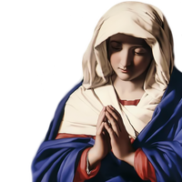
ORACIÓN DE APERTURA
Señor Jesucristo, Te encomendamos a nuestra familia y te pedimos tu bendición y protección. Te amamos Señor Jesús con todo nuestro corazón y te pedimos que ayudes a nuestra familia a ser más como la Sagrada Familia. Ayúdanos a ser amables, amorosos y pacientes unos con otros. Danos toda la gracia que necesitamos para convertirnos en santos y tus fieles discípulos.
Amén.

Slide 3
^{Rompehielos}
Encuentra a alguien que…..
Busca a una persona diferente para cada cuadro

Slide 4
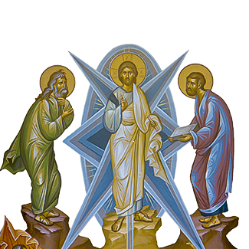
LA TRANSFIGURACIÓN y LA EPIFANÍA

Slide 5
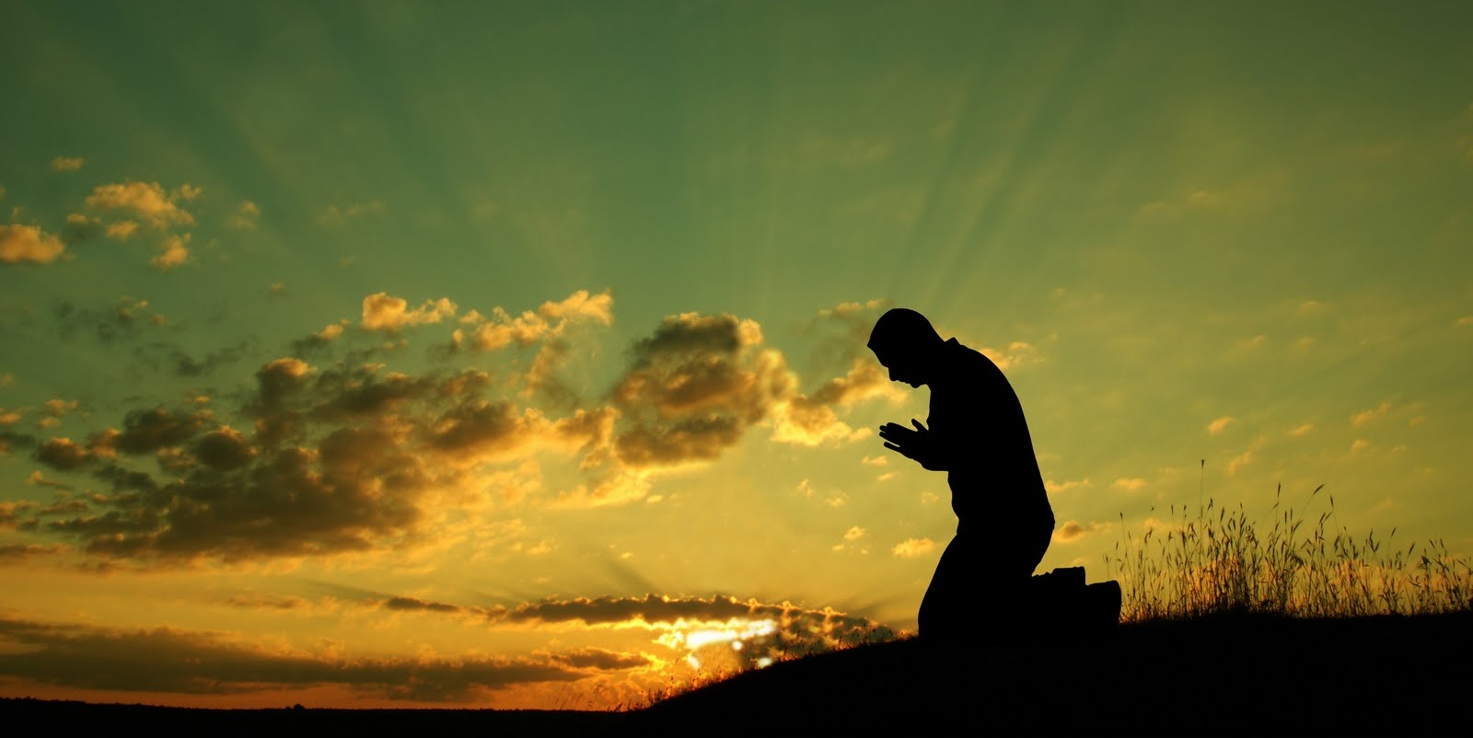
EN GRUPO PEQUEÑO
¿Alguna vez has pasado por un momento difícil y algo que recordaste de Dios te dio esperanza y te ayudó?
Comparte sobre esa época.

Slide 6
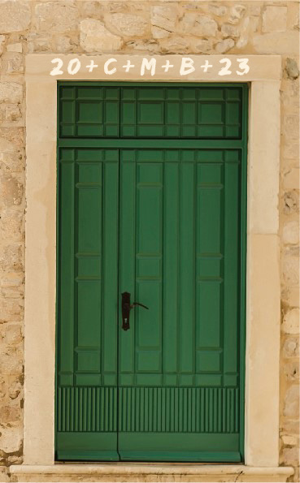
EN GRUPO GRANDE
Cada familia que comparte sobre su experiencia de Bendición de Epifanía Familiar y muestra fotos de sus puertas de entrada.
¿Cómo describirían su experiencia? ¿Cómo los hizo sentir acerca de su familia, su hogar, ellos mismos?

Slide 7
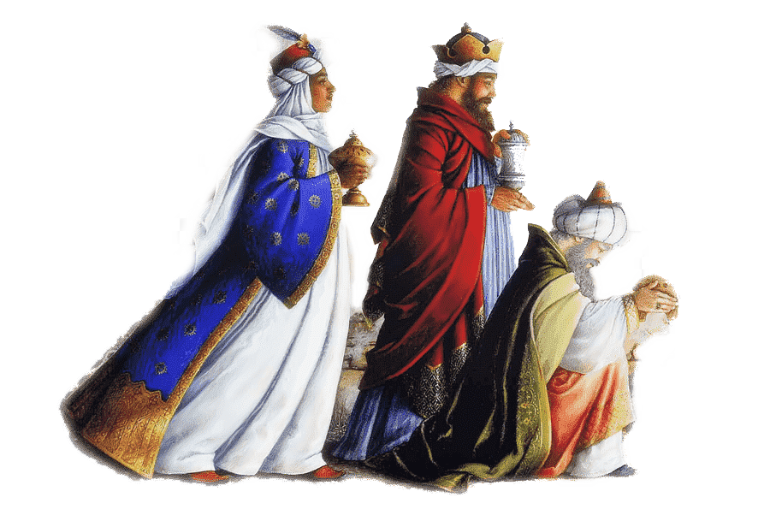
MATEO 2:1-12
Conversación familiar:
Los tres reyes magos siguieron una estrella brillante que brillaba en la oscuridad y que los llevó al Niño Jesús. La luz era importante aquí para los magos, como lo fue para Pedro, Santiago y Juan durante la Transfiguración de Jesús.
¿Cuáles son algunos ejemplos de cómo la luz de la gracia de Dios te lleva a ti y a tu familia a Jesús?
¿Su gracia los lleva a orar juntos como familia?
¿Su gracia los lleva a perdonarse unos a otros?
¿Su gracia los lleva a ayudarse unos a otros?
Da algunos ejemplos.

Slide 8
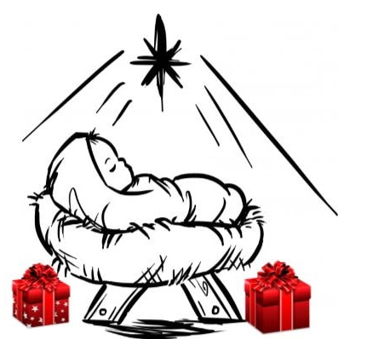
ACTIVIDAD FAMILIAR
¿Qué regalo le darás a Jesús?
Consideren en oración lo que pueden traer a Jesucristo nuestro Rey este año. Ore unos minutos y pida a Dios que se lo muestre. Escriba una oración que empiece: “Porque Jesús es el Rey de mi vida, voy a ______________”. Y llene el espacio.
(ejemplos: “Porque Jesús es el Rey de mi vida, mostraré bondad a aquellos a quienes a veces me resulta difícil amar.” o, “Porque Jesús es el Rey de mi vida, pasaré más tiempo en oración hablando con Jesús.” o, “Porque Jesús es el Rey de mi vida, pasaré más tiempo leyendo la Biblia.”)
Cada familia decora una pequeña caja de cartón y coloca ahí sus oraciones.
Lleven su cajas a casa y colóquenla en su altar de casa, como un recordatorio de los regalos que le traerán a Jesús este año

Slide 9
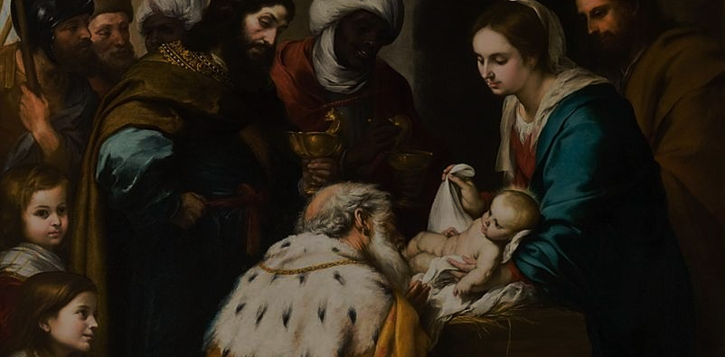
ORACION FINAL
Oh Dios, por la guía de una estrella manifestaste a Tu único Hijo a los pueblos de la tierra: Condúcenos, que te conocemos ahora por la fe y no por la vista, a Tu presencia. , donde podamos ver tu gloria cara a cara; por Jesucristo nuestro Señor, que vive y reina contigo en la unidad del Espíritu Santo, Dios, por los siglos de los siglos. Amén.
Adaptado de KathyrnShirey.com

